Slide 1

Part 2: Unsupervised Learning
강필성
고려대학교 산업경영공학부
pilsung_kang@korea.ac.kr

Slide 2
AGENDA
01
Clustering: K-Means Clustering
02
Clustering: Hierarchical Clustering
03
Anomaly Detection: Local Outlier Factor
04
Anomaly Detection: Isolation Forest

Slide 3
군집화: Clustering
군집화^{Clustering}
관측치들의 집단을 판별
동일한 집단에 소속된 관측치들은 서로 유사할수록 좋음
상이한 집단에 소속된 관측치들은 서로 다를수록 좋음
Maximize the inter-cluster variance
Minimize the intra-cluster variance

Slide 4
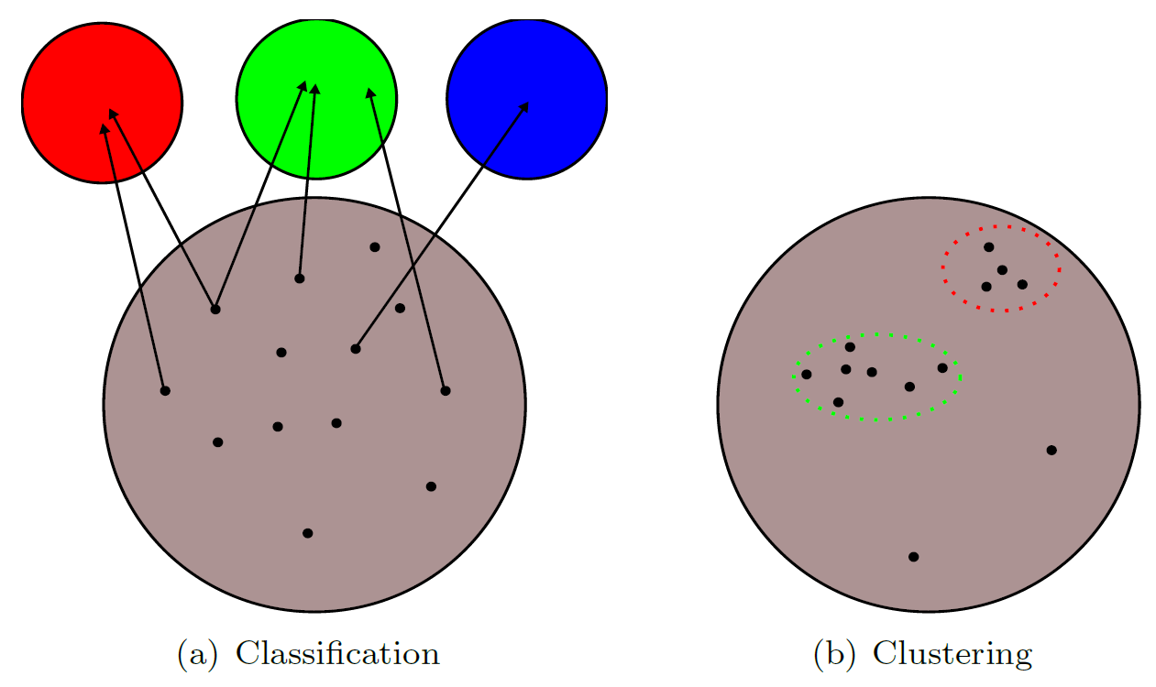
군집화: Clustering
분류^{Classification} vs. 군집화^{Clustering}
분류^{Classification}: 범주의 수 및 각 개체의 범주 정보를 사전에 알 수 있으며, 개체의 입력 변수 값들로부터 범주 정보를 유추하여 새로운 개체에 대해 가장 적합한 범주로 할당하는 문제 (supervised learning)
군집화^{Clustering}: 군집의 수, 속성, 멤버십 등이 사전에 알려져 있지 않으며 최적의 구분을 찾아가는 문제 (unsupervised learning)

Slide 5
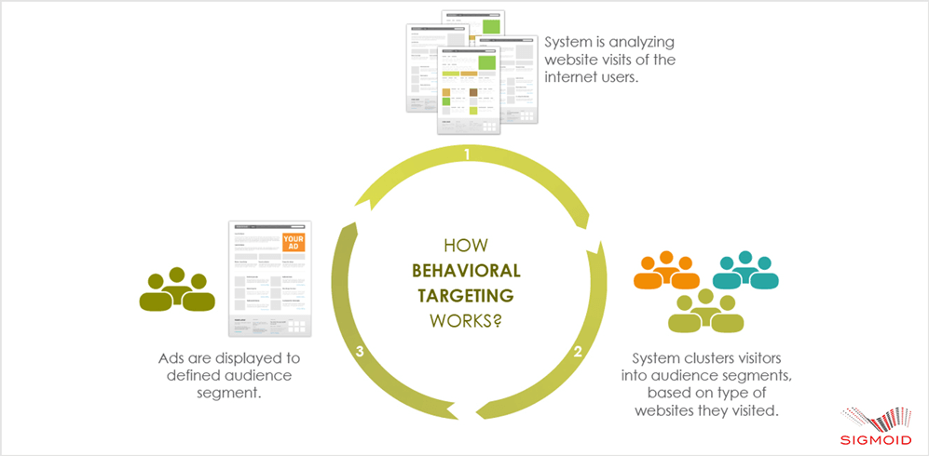
군집화: Clustering
군집화 적용 사례
데이터에 대한 이해 및 전략 도출
웹브라우징 시 유사한 문서들을 표시, 유사한 기능을 수행하는 유전자/단백질 집합, 유사한 추세를 나타내는 주식 종목 그룹화, 고객 행동 패턴 이해 등
https://aeroleads.com/blog/10-best-practices-customer-segmentation/

Slide 6
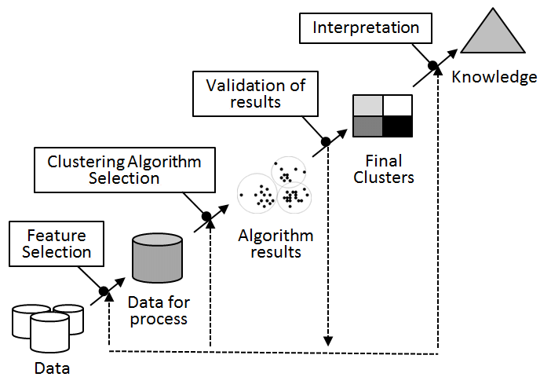
군집화: Clustering
일반적인 군집화 수행 절차
어떤 변수를 사용할 것인가?
어떻게 군집화 결과를 평가할 것인가?
어떻게 결과를 보여줄 것인가?

Slide 7
군집화: Clustering
군집화 수행 시 고려 사항
최적의 군집 수 결정
How many clusters?
Six Clusters
Two Clusters
Four Clusters

Slide 8
군집화: Clustering
군집화 수행 시 고려 사항
군집화 결과를 어떻게 평가할 것인가?
분류/회귀 알고리즘처럼 모든 상황에서 적용가능한 Global Performance Measure 부재
군집화 평가 지표는 다음과 같이 세 가지 카테고리로 구분할 수 있음
External: 정답 레이블과의 비교를 통해 성능 평가 (현실적으로 불가능)
Internal: “군집이 얼마나 컴팩트한가”에 보다 초점을 둠
Relative: “군집이 얼마나 컴팩트한가”와 “군집끼리 얼마나 다른가”를 동시에 고려하고자 함

Slide 9
군집화: Clustering
군집화 수행 시 고려 사항
군집화 결과를 어떻게 평가할 것인가?
분류/회귀 알고리즘처럼 모든 상황에서 적용 가능한 Global Performance Measure 부재
External
Rand Statistic
Jaccard Coefficient
Internal
Cophenetic Correlation Coefficient
Sum of Squared error (SSE)
Relative
Folks and Mallows index
(Normalized) Hurbert Γ statistic
Dunn family of indices
Davies-Bouldin (DB) index
Semi-partial R-squared
SD validity index
Silhouette
Cohesion and separation

Slide 10
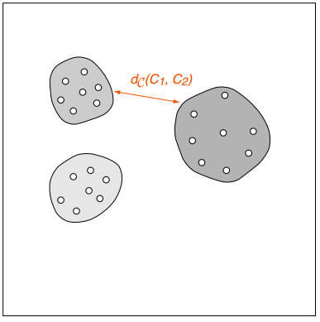
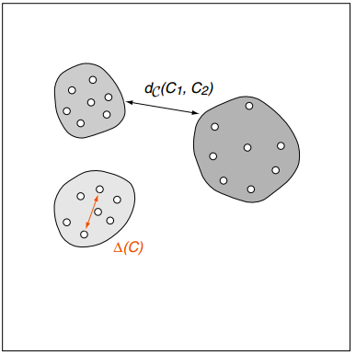
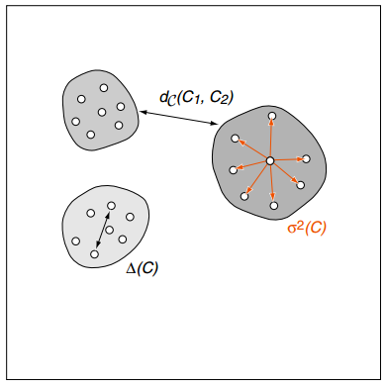
군집화: Clustering
군집화 평가를 위해 필요한 세 가지 지표 정의
군집화가 잘 되어 있다면
(1)번 지표의 값은 크고 (2)번과 (3)번 지표의 값은 상대적으로 작게 나타날 것임
(1) Distance between two clusters
(2) Diameter of a cluster
(3) Scatter within a cluster (SSE)

Slide 11
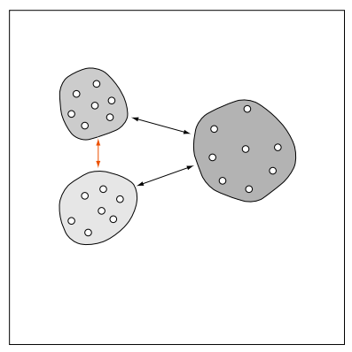
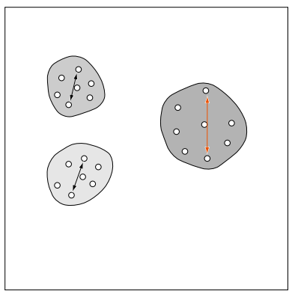
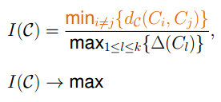
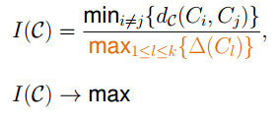
군집화: Clustering
군집화 평가 지표 1: Dunn Index
Dunn Index는 군집 내 거리((1)번 지표)중 가장 작은 값을 분자로, 군집의 지름((2)번 지표) 중 가장 큰 값을 분모로 정의함
Dunn Index는 클수록 우수한 군집화 결과라고 할 수 있음

Slide 12
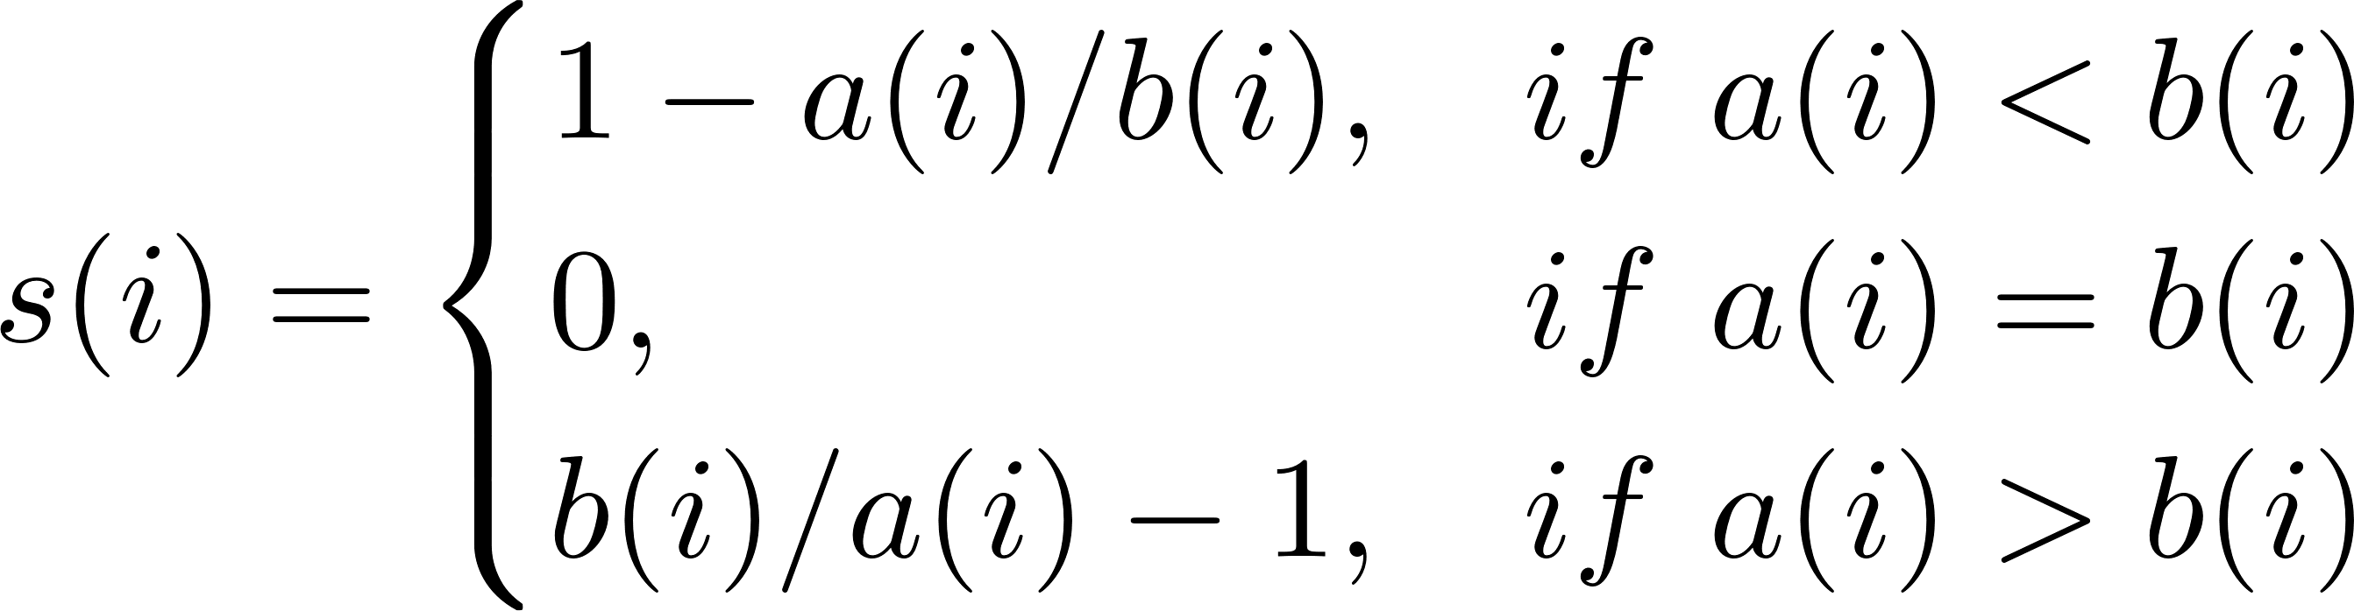
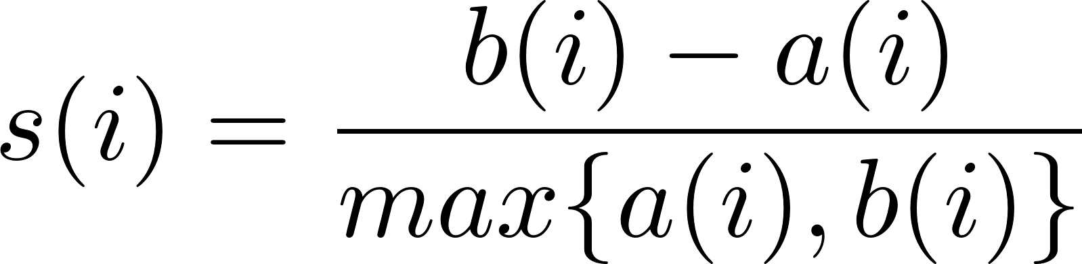
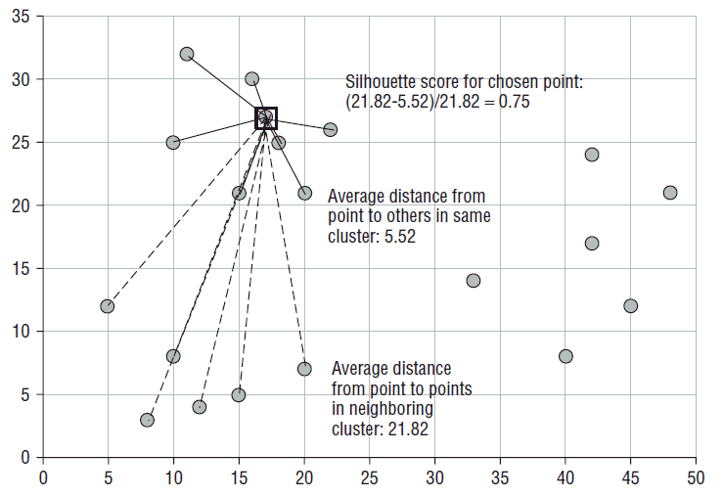
군집화: Clustering
군집화 평가 지표 2: Silhouette
a(i): 개체 i로부터 같은 군집 내에 있는 모든 다른 개체들 사이의 평균 거리
b(i): 개체 i로부터 다른 군집 내에 있는 개체들 사이의 평균 거리 중 가장 작은 값

Slide 13
군집화: Clustering
군집화 평가 지표 2: Silhouette 계산 예시
i

Slide 14
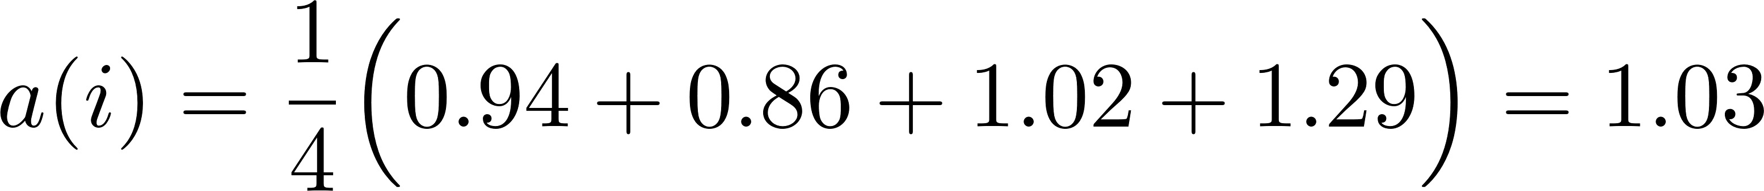
군집화: Clustering
군집화 평가 지표 2: Silhouette 계산 예시
0.94
i
0.86
1.29
1.02

Slide 15
군집화: Clustering
군집화 평가 지표 2: Silhouette 계산 예시
10.58
13.00
i
11.60
9.40
13.42
11.42

Slide 16
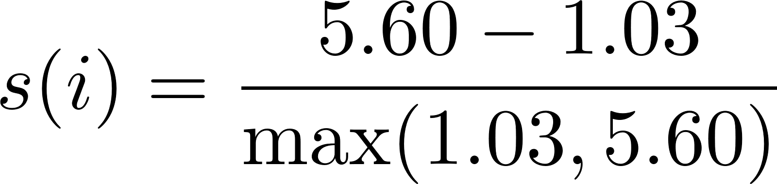
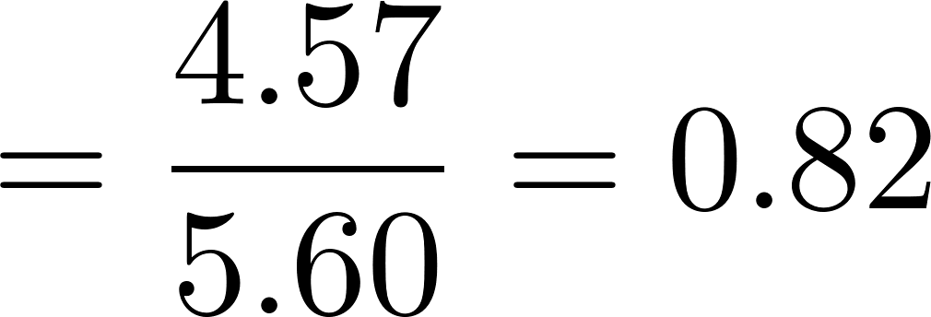
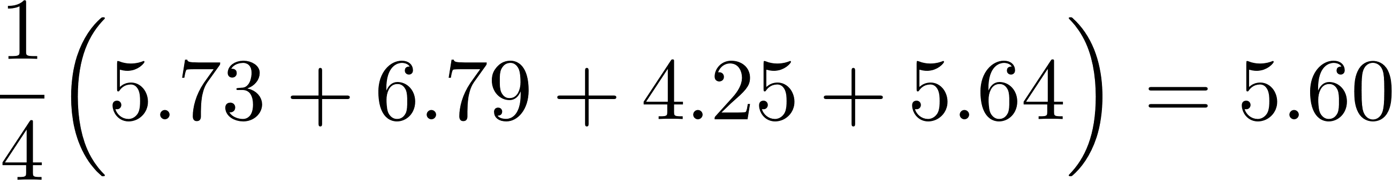
군집화: Clustering
군집화 평가 지표 2: Silhouette 계산 예시
i
5.73
4.25
5.64
6.79

Slide 17
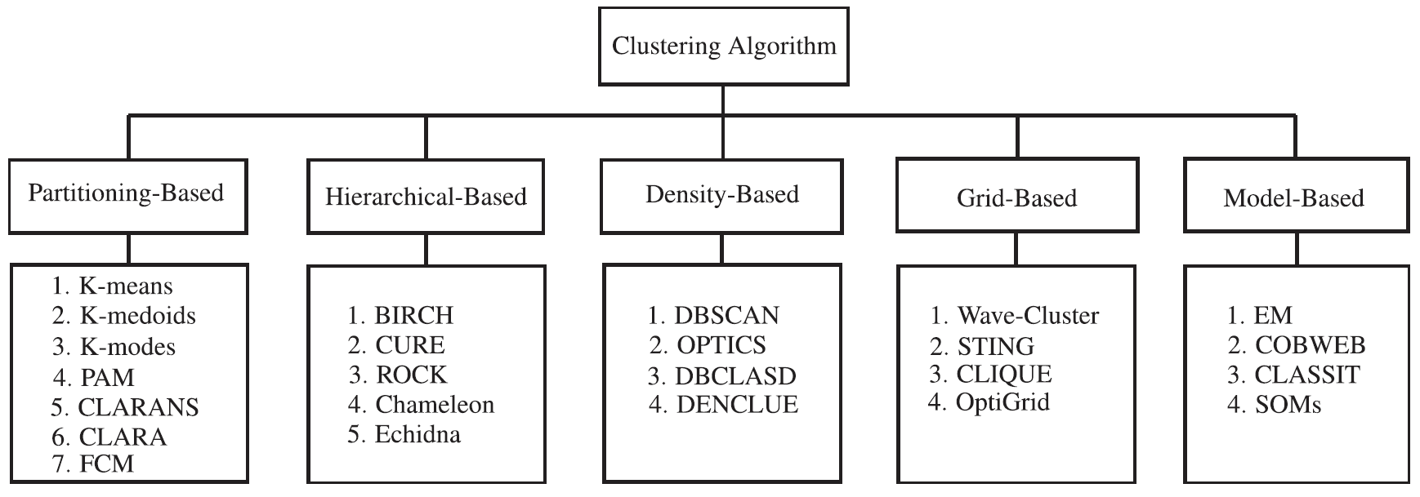
군집화: Clustering
Hard Clustering vs. Soft Clustering
Hard Clustering (Crisp Clustering)
서로 겹치지 않는^{non-overlapping} 군집 생성
각 개체는 오직 하나의 군집으로만 할당됨
Soft Clustering (Fuzzy Clustering)
겹치는 군집을 생성하는 것도 가능함
한 개체는 여러 개의 군집에 확률적인 할당이 될 수 있음

Slide 18
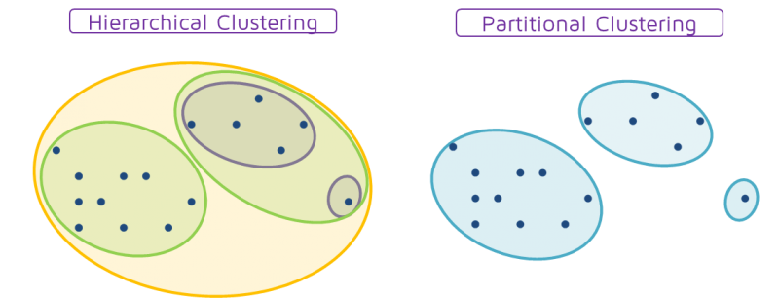
군집화: Clustering
군집화 알고리즘의 종류
분리형 군집화
전체 데이터의 영역을 특정 기준에 의해 동시에 구분
각 개체들은 사전에 정의된 군집 수 중 하나에 속하는 결과를 도출함
계층적 군집화
개체들을 가까운 집단부터 차근차근 묶어가는 방식
군집화 결과 뿐만 아니라 유사한 개체들이 결합되는 절차^{dendrogram}도 생성

Slide 19
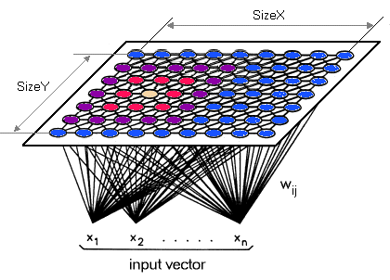

군집화: Clustering
군집화 알고리즘의 종류
자기조직화 지도: Self-Organizing Map (SOM)
2차원의 격자에 각 개체들이 대응하도록 인공신경망과 유사한 학습을 통해 군집 도출
밀도 기반 군집화
데이터의 분포를 기반으로 높은 밀도를 갖는 세부 영역들로 전체 영역을 구분

Slide 20
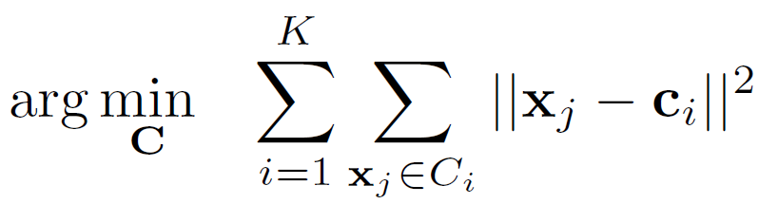
K-평균 군집화 (K-Means Clustering)
K-평균 군집화
대표적인 분리형 군집화 알고리즘
각 군집은 하나의 중심^{centroid}을 가짐
각 개체는 가장 가까운 중심에 할당되며, 같은 중심에 할당된 개체들이 모여 하나의 군집을 생성
사전에 군집의 수 K가 정해저야 알고리즘을 실행할 수 있음

Slide 21
K-평균 군집화 (K-Means Clustering)
K-평균 군집화^{K-Means Clustering} 수행 절차
1단계: K개의 초기 군집 중심^{initial centroid} 설정
2단계: 다음 절차를 반복
모든 개체를 가장 가까운 군집 중심에 할당하여 군집 구성
할당된 개체들을 이용하여 군집 중심을 재설정
종료 조건: 모든 군집 중심의 위치가 변하지 않고, 모든 개체의 군집 할당 결과에 변화가 없을 때 알고리즘 종료
Note: 초기 중심은 종종 무작위로 선택되며 따라서 군집화의 결과가 초기 중심 설정에 따라 다르게 나타나는 경우가 발생할 수도 있음

Slide 22
K-평균 군집화 (K-Means Clustering)
K-평균 군집화^{K-Means Clustering} 수행 절차 예시
1단계: K개의 초기 군집 중심^{initial centroid} 설정
2-1단계(1회차): 모든 개체를 가장 가까운 중심에 할당
2-2단계(2회차): 할당된 개체들을 이용하여 군집 중심 재설정

Slide 23
K-평균 군집화 (K-Means Clustering)
K-평균 군집화^{K-Means Clustering} 수행 절차 예시
2-1단계(2회차): 모든 개체를 가장 가까운 중심에 할당
2-2단계(2회차): 할당된 개체들을 이용하여 군집 중심 재설정
군집 중심과 개체 할당에 변화가 없으므로 알고리즘 종료

Slide 24
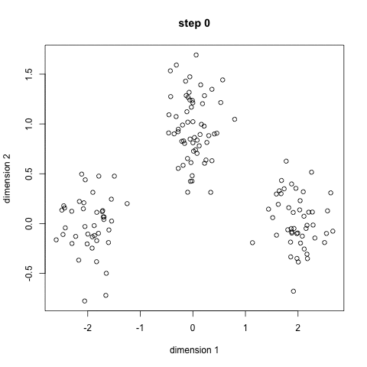
K-평균 군집화 (K-Means Clustering)
군집화 예시
https://towardsdatascience.com/the-5-clustering-algorithms-data-scientists-need-to-know-a36d136ef68

Slide 25
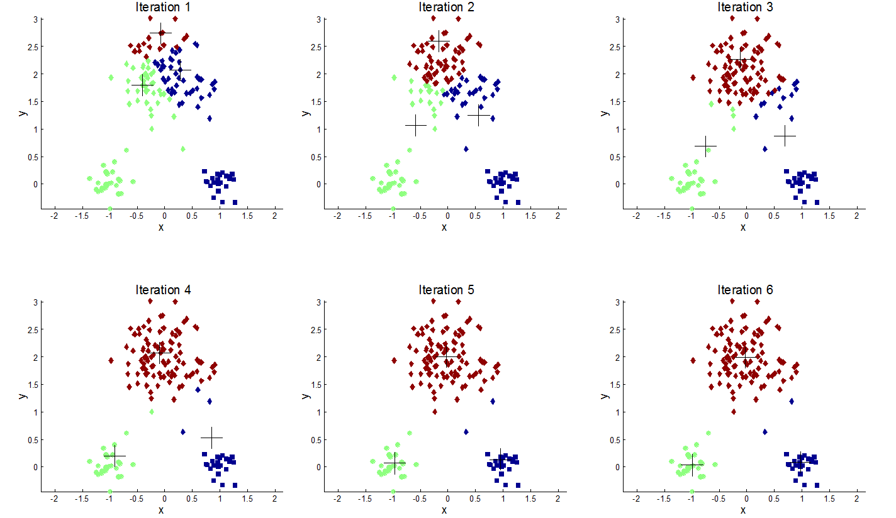
K-평균 군집화 (K-Means Clustering)
초기 중심 설정의 영향
바람직한 결과

Slide 26
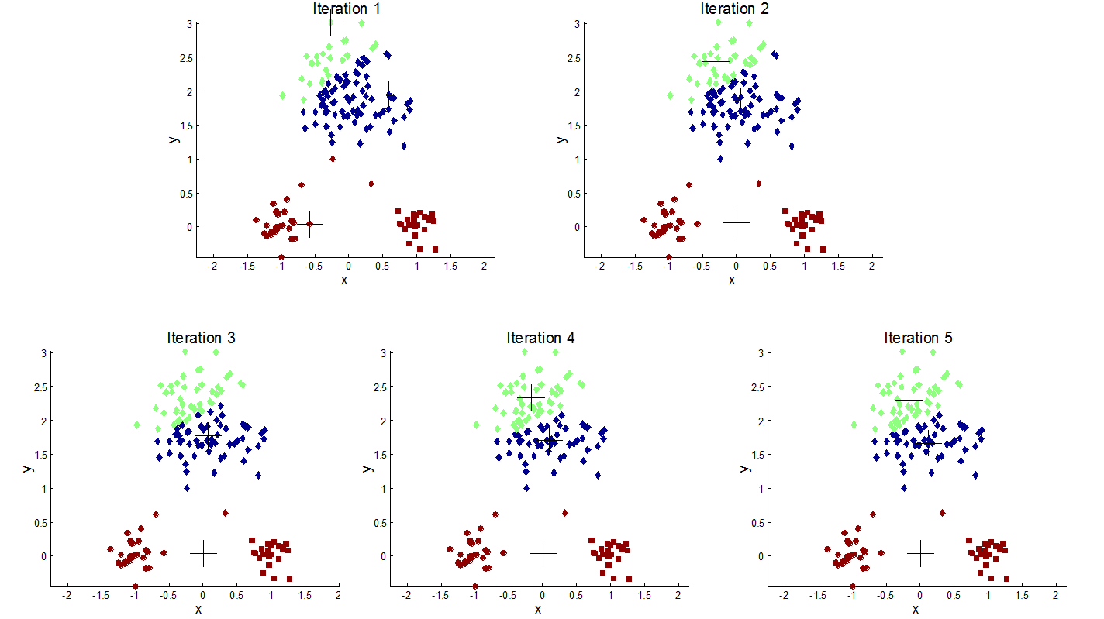
K-평균 군집화 (K-Means Clustering)
초기 중심 설정의 영향
바람직하지 않은 결과

Slide 27
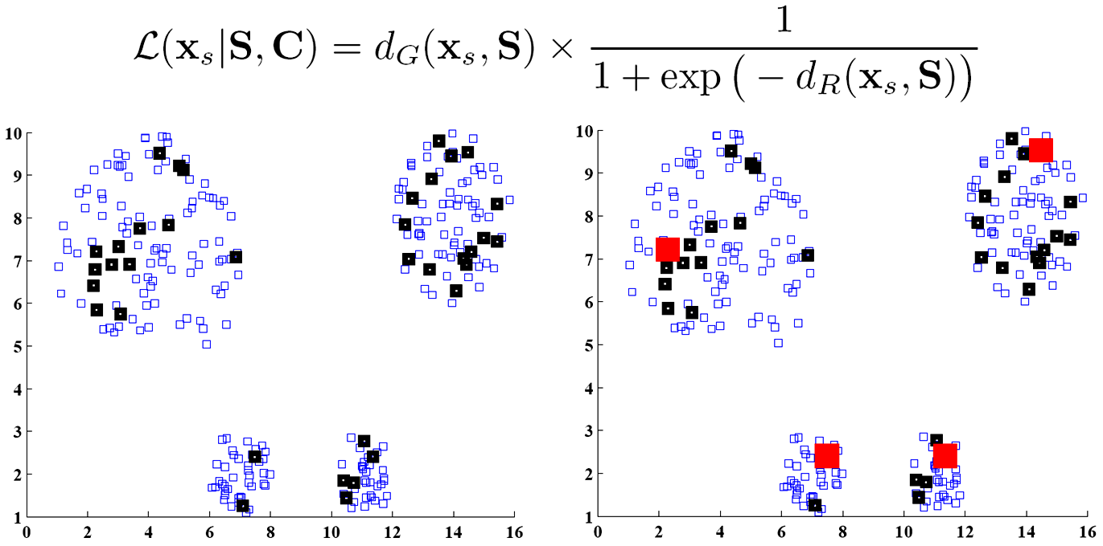
K-평균 군집화 (K-Means Clustering)
무작위 초기 중심 설정의 위험을 감소하고자 하는 다양한 연구가 존재
반복적으로 수행하여 가장 여러 번 나타나는 군집을 이용
전체 데이터 중 일부만 샘플링하여 계층적 군집화를 수행한 뒤 초기 군집 중심 설정
데이터 분포의 정보를 사용하여 초기 중심 설정
Pilsung Kang and Sungzoon Cho. (2009). K-Means clustering seeds initialization based on centrality, sparsity, and isotropy. The 13th International Conference on Intelligent Data Engineering and Automated Learning (IDEAL 2009), Burgos, Spain. E. Corchado and H. Yin (Eds.), Lecture Notes in Computer Science LNCS 5788, 109-117.

Slide 28
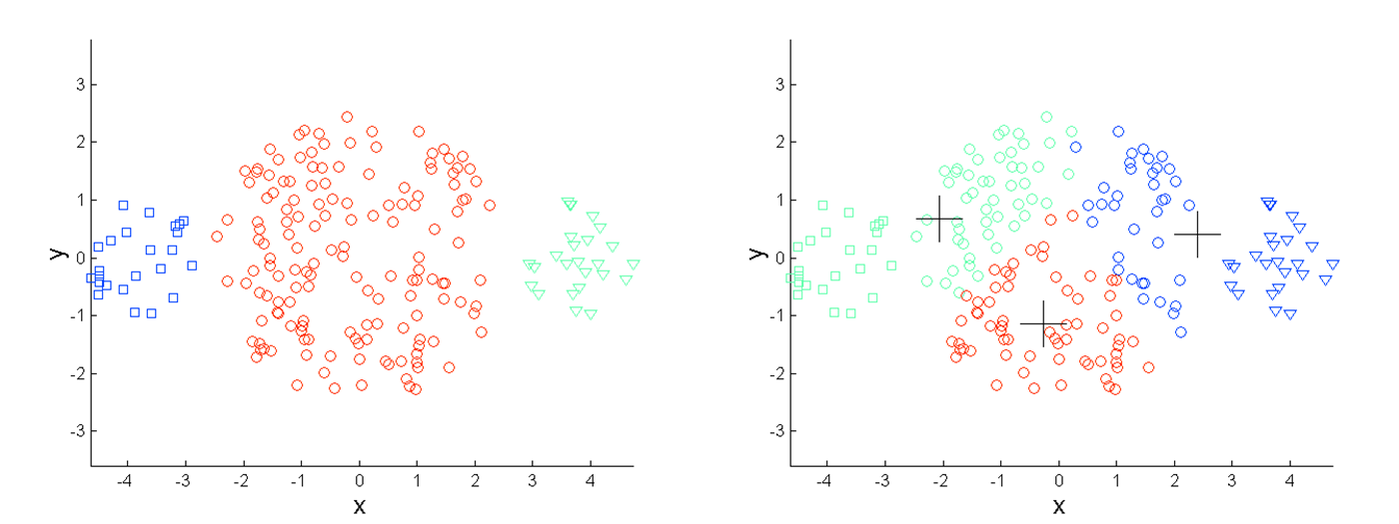
K-평균 군집화 (K-Means Clustering)
K-평균 군집화의 문제점
문제점 1: 서로 다른 크기의 군집을 잘 찾아내지 못함

Slide 29
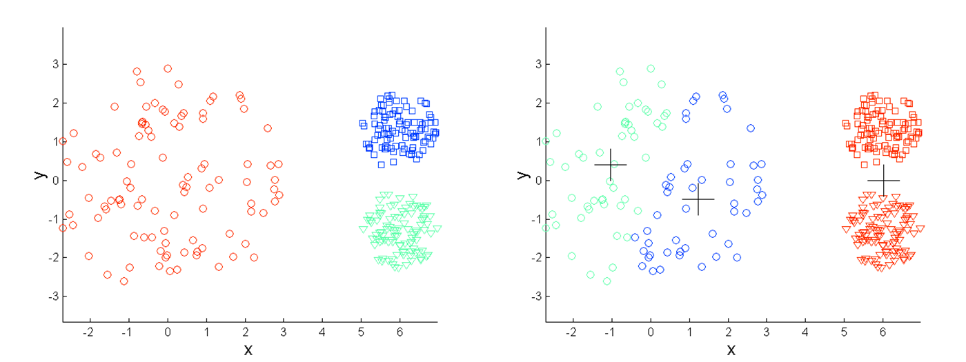
K-평균 군집화 (K-Means Clustering)
K-평균 군집화의 문제점
문제점 2: 서로 다른 밀도의 군집을 잘 찾아내지 못함

Slide 30
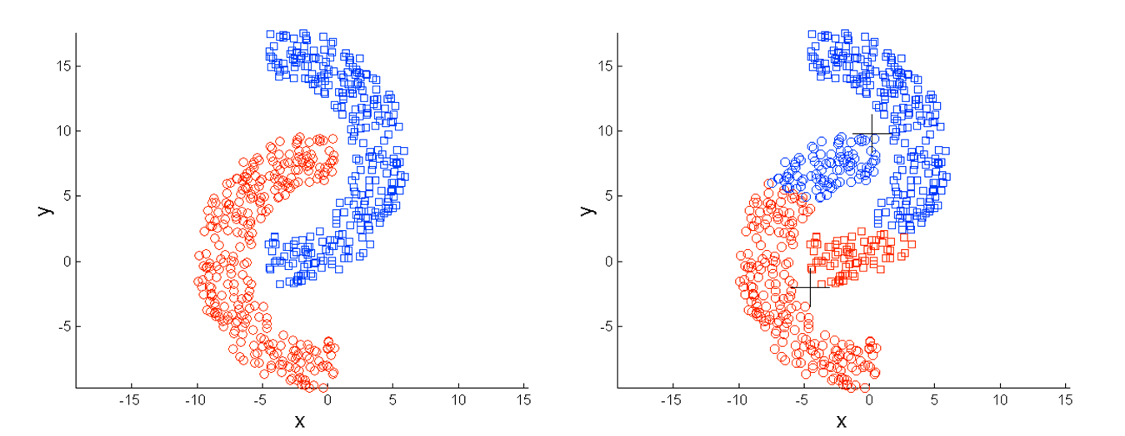
K-평균 군집화 (K-Means Clustering)
K-평균 군집화의 문제점
문제점 3: 구형이 아닌 형태의 군집을 판별하기 어려움

Slide 31
AGENDA
01
Clustering: K-Means Clustering
02
Clustering: Hierarchical Clustering
03
Anomaly Detection: Local Outlier Factor
04
Anomaly Detection: Isolation Forest

Slide 32
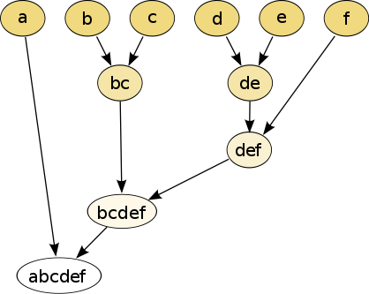
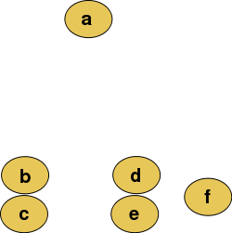
계층적 군집화: Hierarchical Clustering
계층적 군집화
계층적 트리모형을 이용하여 개별 개체들을 순차적/계층적으로 유사한 개체/군집과 통합
덴드로그램^{Dendrogram}을 통해 시각화 가능
Dendrogram: 개체/군집들이 결합되는 순서를 나타내는 트리형태의 구조
https://en.wikipedia.org/wiki/Hierarchical_clustering

Slide 33
계층적 군집화: Hierarchical Clustering
계층적 군집화
계층적 트리모형을 이용하여 개별 개체들을 순차적/계층적으로 유사한 개체/군집과 통합
덴드로그램^{Dentrogram}을 통해 시각화 가능
Dendrogram: 개체/군집들이 결합되는 순서를 나타내는 트리형태의 구조

Slide 34
계층적 군집화: Hierarchical Clustering
계층적 군집화의 장점
사전에 군집의 수를 정하지 않아도 수행 가능
Dendrogram이 생성된 후 적절한 수준에서 자르면 그에 해당하는 군집화 결과 생성
특정 분야^{domain}에서는 이 dendrogram이 유의미한 계통체계^{taxonomies}를 표현하기도 함
계층적 군집화의 두 가지 방식
상향식 군집화^{Agglomerative clustering}
초기에 모든 개체들을 개별적인 군집으로 가정
각 단계에서 유사한 개체/군집 결합 → 모든 개체들이 하나의 군집으로 통합되면 완료
하향식 군집화^{Divisive clustering}
모든 개체가 하나의 군집으로 이루어진 상태에서 출발
각 단계에서 가장 유의미하게 구분되는 지점을 판별하여 지속적으로 데이터를 분할

Slide 35
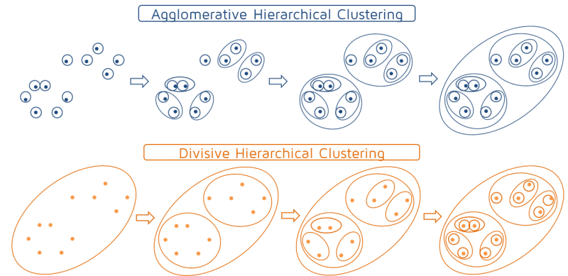
계층적 군집화: Hierarchical Clustering
계층적 군집화의 두 가지 방식
상향식 vs. 하향식 군집화 비교
https://quantdare.com/hierarchical-clustering/

Slide 36
계층적 군집화: Hierarchical Clustering
상향식 군집화 알고리즘
핵심 수행 절차: 두 군집 사이의 유사도/거리 측정
Min, max, group average, between centroid, etc.
Min distance
Max distance
Group average distance
Between centroids distance
×
×

Slide 37
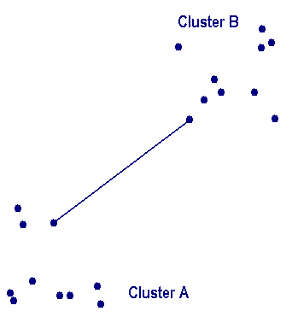
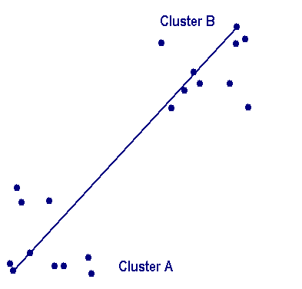
계층적 군집화: Hierarchical Clustering
상향식 군집화 알고리즘
Single linkage (minimum distance): 각 군집에 속한 개체들 사이의 거리 중 가장 가까운 값을 군집간 거리로 정의
Complete linkage (maximum distance): 각 군집에 속한 개체들 사이의 거리 중 가장 먼 값을 군집간 거리로 정의
Single linkage
Complete linkage

Slide 38
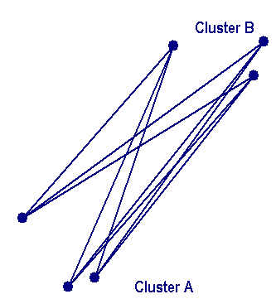
계층적 군집화: Hierarchical Clustering
상향식 군집화 알고리즘
Average linkage (mean distance): 각 군집에 속한 개체들 사이의 거리 평균값을 군집간 거리로 정의
Centroid linkage (distance between centroids): 각 군집의 중심간 거리를 군집간 거리로 정의
Average linkage
Centroid linkage

Slide 39
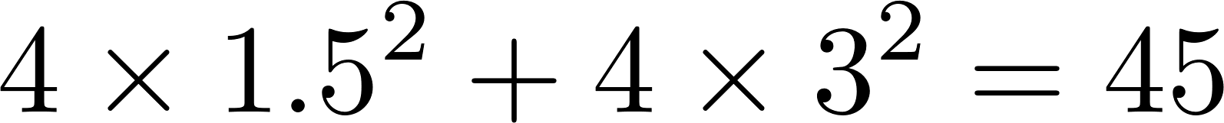
계층적 군집화: Hierarchical Clustering
상향식 군집화 알고리즘: Ward’s method
두 군집간의 거리를 군집이 병합된 이후의 Sum of Squared Error (SSE)와 개별 군집의 SSE의 합과의 차이로 정의
병합 전 SSE:
병합 후 SSE:
Ward’s distance: 45 – 8 = 37
1.00
1.00
1.00
1.00
1.00
1.00
1.00
1.00
1.50
1.50
3.00
3.00
1.50
1.50
3.00
3.00

Slide 40
계층적 군집화: Hierarchical Clustering
상향식 군집화 알고리즘
1단계: 모든 개체를 개별 군집으로 정의하고 군집간 거리 행렬 계산
2단계: 다음 절차를 반복
2-1단계: 가장 가까운 두 개의 군집을 하나의 군집으로 통합
2-2단계: 군집간 거리 행렬 업데이트
종료 조건: 모든 개체가 하나의 군집으로 통합되면 종료

Slide 41
계층적 군집화: Hierarchical Clustering
계층적 군집화 절차 예시
Initial Data Items
Distance Matrix
Dist | A | B | C | D
A |  | 20 | 7 | 2
B |  |  | 10 | 25
C |  |  |  | 3
D
A
B
C
D

Slide 42
계층적 군집화: Hierarchical Clustering
계층적 군집화 절차 예시
Current Clusters
Distance Matrix
Dist | A | B | C | D
A |  | 20 | 7 | 2
B |  |  | 10 | 25
C |  |  |  | 3
D
2
A
D
B
C

Slide 43
계층적 군집화: Hierarchical Clustering
계층적 군집화 절차 예시
Current Clusters
Distance Matrix
Dist | AD | B | C
AD |  | 20 | 3
B |  |  | 10
C
A
D
B
C

Slide 44
계층적 군집화: Hierarchical Clustering
계층적 군집화 절차 예시
Current Clusters
Distance Matrix
Dist | AD | B | C
AD |  | 20 | 3
B |  |  | 10
C
A
D
B
C

Slide 45
계층적 군집화: Hierarchical Clustering
계층적 군집화 절차 예시
Current Clusters
Distance Matrix
Dist | AD | B | C
AD |  | 20 | 3
B |  |  | 10
C
3
A
D
C
B

Slide 46
계층적 군집화: Hierarchical Clustering
계층적 군집화 절차 예시
Current Clusters
Distance Matrix
Dist | ADC | B
ADC |  | 10
B
A
D
C
B

Slide 47
계층적 군집화: Hierarchical Clustering
계층적 군집화 절차 예시
Current Clusters
Distance Matrix
Dist | ADC | B
ADC |  | 10
B
A
D
C
B

Slide 48
계층적 군집화: Hierarchical Clustering
계층적 군집화 절차 예시
Current Clusters
Distance Matrix
Dist | ADC | B
ADC |  | 10
B
10
A
D
C
B

Slide 49
계층적 군집화: Hierarchical Clustering
계층적 군집화 절차 예시
Final Result
Distance Matrix
Dist | ADCB
ADCB
A
D
C
B

Slide 50
AGENDA
01
Clustering: K-Means Clustering
02
Clustering: Hierarchical Clustering
03
Anomaly Detection: Local Outlier Factor
04
Anomaly Detection: Isolation Forest

Slide 51
이상치 탐지
이상치 데이터^{Abnormal/Novel Data}란?
이상치 데이터는 노이즈 데이터와는 다름
노이즈는 측정 과정에서의 무작위성^{randomness}에 기반함
노이즈는 이상치탐지 전에 제거되는 것이 일반적임
이상치 데이터는 적지만 중요한 데이터임
정상적인 데이터를 생성하는 매커니즘을 위반하여 생성됨
“Observations that deviate so much from other observations as to arouse suspicions that they were generated by a different mechanism (Hawkins, 1980)”
“Instances that their true probability density is very low (Harmeling et al., 2006)”

Slide 52
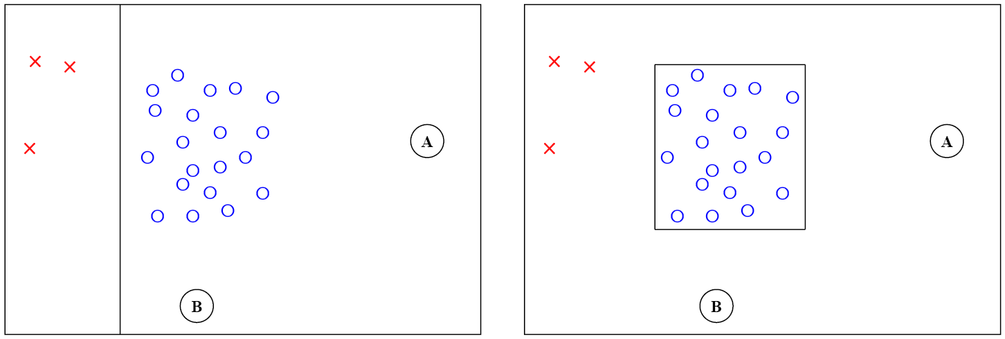
이상치 탐지
이상치 탐지 기법의 적용 분야
대부분의 데이터가 한 범주에 속하며 극소수의 데이터만 다른 범주에 속하는 문제
제조업 공정에서의 불량 탐지
신용카드 사기 거래 탐지
통신망의 불법적인 사용 등
분류^{Classification} 문제와 이상치 탐지 문제의 차이
Binary classification
Novelty detection

Slide 53
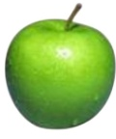
이상치 탐지
분류와 이상치 탐지가 데이터로부터 학습하는 방식의 차이
Classification
Novelty detection
What about me?
Am I an apple?

Slide 54
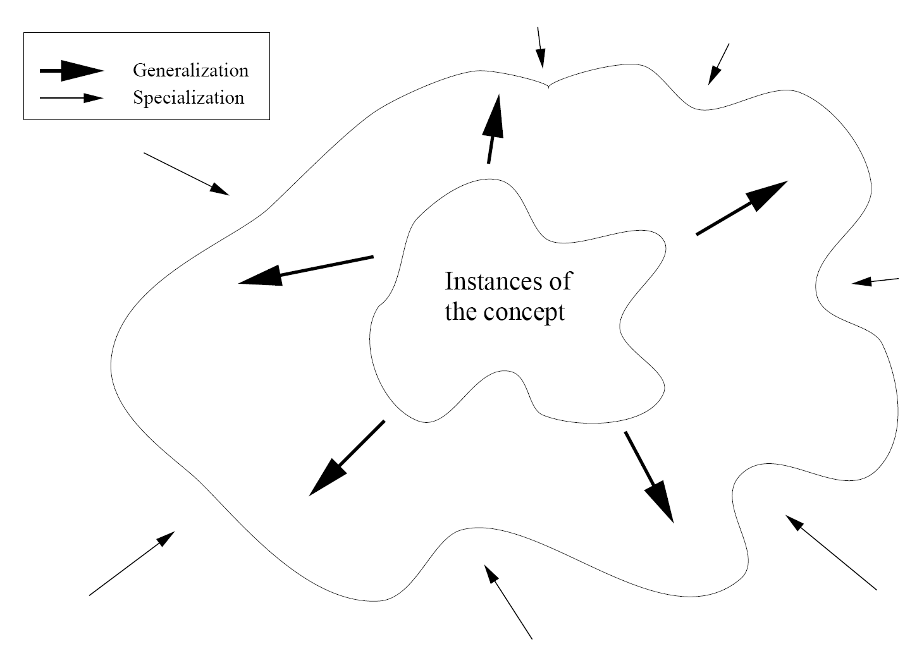
이상치 탐지
일반화^{Generalization}와 특수화^{Specialization}
일반화: 주어진 데이터로부터 정상 범주의 개념을 확장해 가는 것
특수화: 주어진 데이터로부터 정상 범주의 개념을 좁혀 가는 것
일반화에 치중할 경우 이상치 데이터 판별이 어렵게 되며, 특수화에 치중할 경우 과적합의 위험(빈번한 false alarm)에 빠질 수 있음

Slide 55
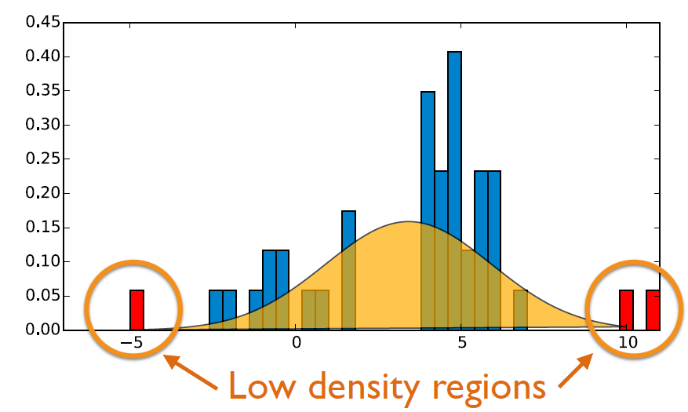
밀도 기반 이상치 탐지 기법
목적
주어진 데이터를 바탕으로 각 객체들이 생성될 확률을 추정
새로운 데이터가 생성될 확률이 낮을 경우 이상치로 판단

Slide 56
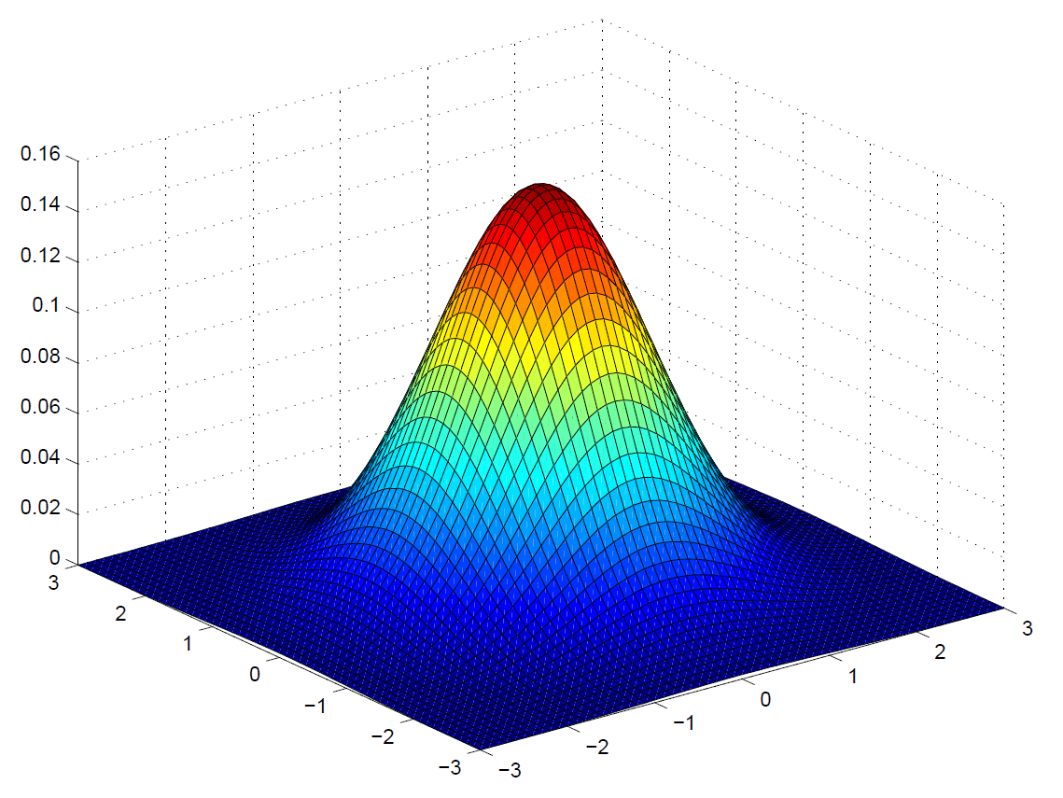
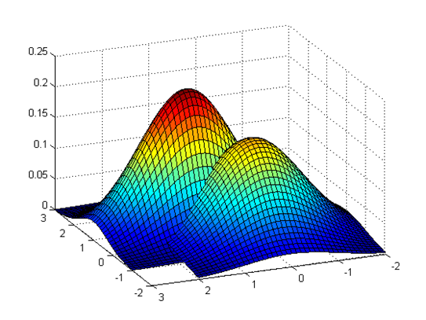
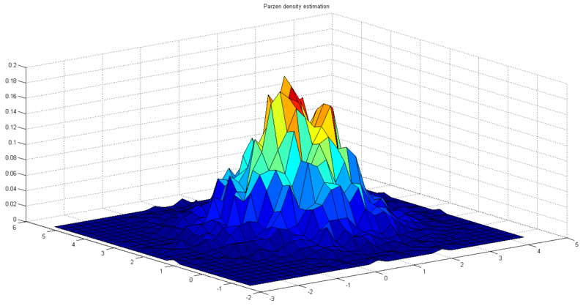
밀도 기반 이상치 탐지 기법
목적
주어진 데이터를 바탕으로 각 객체들이 생성될 확률을 추정
새로운 데이터가 생성될 확률이 낮을 경우 이상치로 판단
Gaussian Density Estimation
Mixture of Gaussian Density Estimation
Kernel Density Estimation
Number of modals
= 1
1 <
Number of modals
< Number of instances
Number of modals
= Number of instances

Slide 57
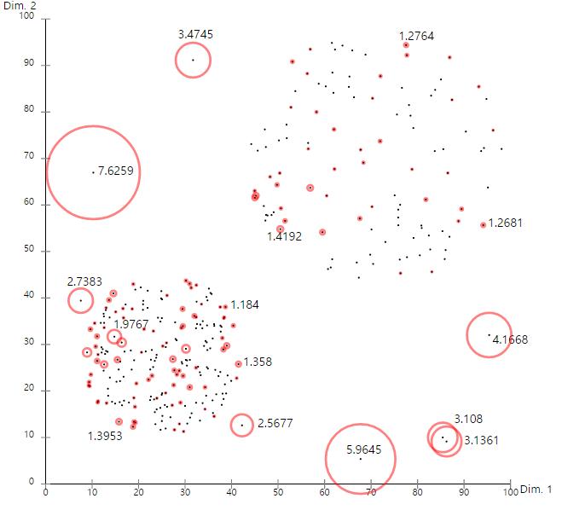
Local Outlier Factor: LOF
Local Outlier Factor (LOF)
목적: 이상치 스코어를 산출할 때, 주변부 데이터의 밀도를 고려하고자 함

Slide 58
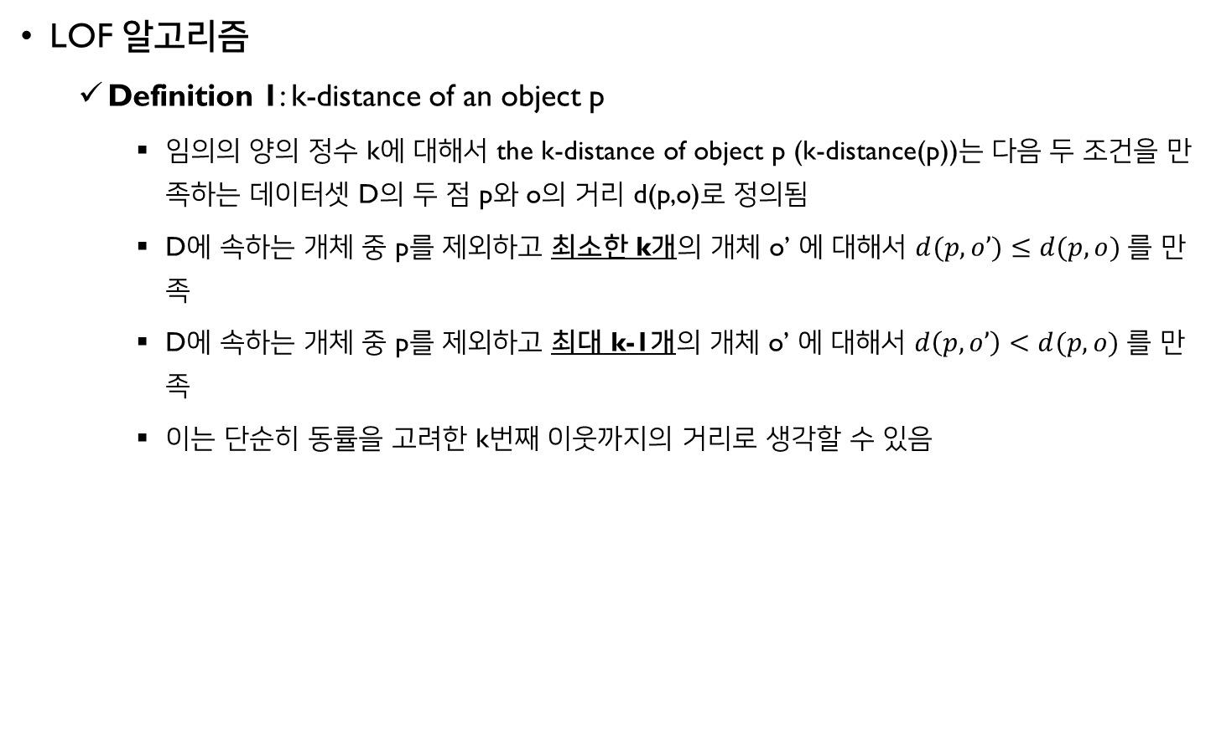
Local Outlier Factor: LOF
LOF 알고리즘
Definition 1: k-distance of an object p
임의의 양의 정수 k에 대해서 the k-distance of object p (k-distance(p))는 다음 두 조건을 만족하는 데이터셋 D의 두 점 p와 o의 거리 d(p,o)로 정의됨
D에 속하는 개체 중 p를 제외하고 최소한 k개의 개체 o’ 에 대해서 $d(p,o’)≤d(p,o)$를 만족
D에 속하는 개체 중 p를 제외하고 최대 k-1개의 개체 o’ 에 대해서 $d\left(p,o’\right)<d(p,o)$를 만족
이는 단순히 동률을 고려한 k번째 이웃까지의 거리로 생각할 수 있음
1st | 2nd | 3rd | 4th | 5th | 6th | 7th | 3-distance
1 | 2 | 3 | 3 | 3 | 4 | 5 | 3
1 | 2 | 2 | 2 | 3 | 4 | 5 | 2
1 | 1 | 1 | 1 | 2 | 3 | 4 | 1

Slide 59
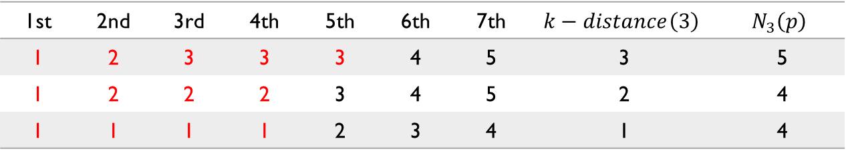
Local Outlier Factor: LOF
LOF 알고리즘
Definition 2: k-distance neighborhood of an object p
개체 p의 k-distance가 Definition 1과 같이 주어질 때, k-distance neighborhood of p 는 p에서부터 k-distance보다 멀지 않은 거리에 있는 모든 개체들의 집합을 의미함
Example
$$N_{k}\left(p\right)=\left\{q∈D\backslash \{p\right\}| d\left(p,q\right)≤k−distance\left(p\right)\}$$
1st | 2nd | 3rd | 4th | 5th | 6th | 7th | $$k−distance\left(3\right)$$ | $$N_{3}\left(p\right)$$
1 | 2 | 3 | 3 | 3 | 4 | 5 | 3 | 5
1 | 2 | 2 | 2 | 3 | 4 | 5 | 2 | 4
1 | 1 | 1 | 1 | 2 | 3 | 4 | 1 | 4

Slide 60
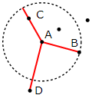
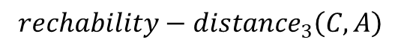
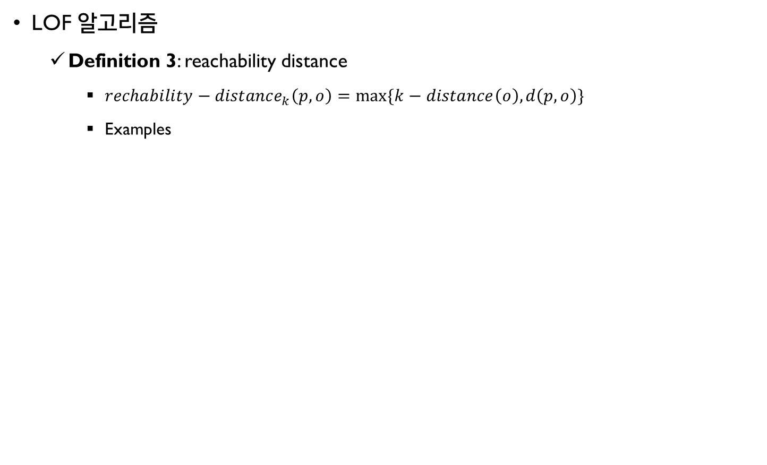
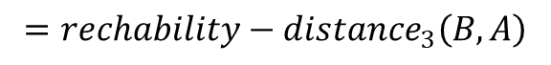
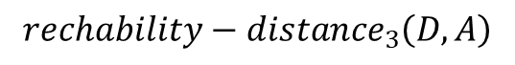

Local Outlier Factor: LOF
LOF 알고리즘
Definition 3: reachability distance
${rechability−distance}_{k}\left(p,o\right)=max⁡\{k−distance\left(o\right), d\left(p,o\right)\}$
Examples
$${rechability−distance}_{3}\left(C,A\right)$$
$$3−distance\left(A\right)$$
$$={rechability−distance}_{3}\left(B,A\right)$$
$${rechability−distance}_{3}\left(D,A\right)$$

Slide 61


Local Outlier Factor: LOF
LOF 알고리즘
Definition 4: local reachability density of an object p
Case 1: 개체 p의 주변에 높은 밀도로 다른 개체들이 존재하는 경우 위 식의 분모인 ${lrd}_{k}\left(p\right)$ 는 작게 되어 ${lrd}_{k}\left(p\right)는$ 큰 값을 갖는다.
Case 2: 개체 p가 두 개의 높은 밀도를 갖는 군집 사이의 밀도가 낮은 공간에 위치하게 되면 위 식의 분모인 ${lrd}_{k}\left(p\right)$가 커지게 되고 ${lrd}_{k}\left(p\right)는$ 작은 값을 갖는다.
$${lrd}_{k}\left(p\right)=\frac{|N_{k}\left(p\right)|}{\sum_{o∈N_{k}(p)}{{reachability−distance}_{k}(p,o)}}$$
Case 1
Case 2

Slide 62






Local Outlier Factor: LOF
LOF 알고리즘
Definition 5: local outlier factor of an object p
$${LOF}_{k}\left(p\right)=\frac{\sum_{o∈N_{k}(p)}{\frac{{lrd}_{k}(o)}{{lrd}_{k}(p)}}}{|N_{k}\left(p\right)|}=\frac{\frac{1}{{lrd}_{k}(p)}\sum_{o∈N_{k}(p)}{{lrd}_{k}(o) }}{|N_{k}\left(p\right)|}$$
Case 1
Case 2
Case 3
$$: p$$
$$: o$$
$: k$-distance of $p$
$: k$-distance of $o$
Case | $${lrd}_{k}(p)$$ | $${lrd}_{k}(o)$$ | $${LOF}_{k}\left(p\right)$$
Case 1 | Large | Large | Small
Case 2 | Small | Large | Large
Case 3 | Small | Small | Small

Slide 63
Local Outlier Factor: LOF
LOF 알고리즘
LOF의 결과물은 각 개체들의 주변 밀도를 고려한 이상치 스코어임

Slide 64
AGENDA
01
Clustering: K-Means Clustering
02
Clustering: Hierarchical Clustering
03
Anomaly Detection: Local Outlier Factor
04
Anomaly Detection: Isolation Forest

Slide 65


모델 기반 이상치 탐지 기법: Isolation Forest
Isolation Forest (I-Forest)
Motivation: Few and Different
소수 범주(이상치)는 개체수가 적음
소수 범주 데이터는 정상 범주 데이터와는 특정 속성 값이 많이 다를 가능성이 높음
하나의 객체를 고립^{isolation}시키는 Tree를 생성해보자
정상 데이터라면 고립시키는데 많은 분기^{split}가 필요
이상치 데이터라면 상대적으로 적은 분기^{split}만으로 고립 가능

Slide 66

모델 기반 이상치 탐지 기법: Isolation Forest
I-Forest
객체를 고립시킬 때까지 몇 번이나 분기^{split}를 했는지에 대한 정보로 이상치 점수를 부여할 수 있지 않을까?

Slide 67
모델 기반 이상치 탐지 기법: Isolation Forest
Isolation Tree (iTree)
n개의 객체로 구성된 샘플 데이터 X는 임의의 속성 q의 임의의 기준점 p를 사용하여 다음 조건을 만족할 때까지 재귀적으로 분기를 수행
Tree가 사전에 설정한 최대 깊이에 도달
영역 X 안에 단 하나의 객체만 존재
영역 X 안에 존재하는 객체들이 모두 같은 입력 변수 값들을 가짐
Path Length (경로 길이)
객체 x의 경로 길이 h(x)는 Root node로부터 x가 속한 말단 노드까지 도달하기 위해 거쳐간 edge의 수로 정의됨
h(x)는 평균 기대 path length c(n)을 사용하여 다음과 같이 정규화 가능

Slide 68


모델 기반 이상치 탐지 기법: Isolation Forest
이상치 스코어
객체 x의 이상치 스코어 s는 다음과 같이 정의됨
When
When
When
즉, Tree에서 path length가 짧을수록 이상치 스코어는 1에 가까워지고, path length가 길수록 이상치 스코어는 0에 가까워짐

Slide 69


모델 기반 이상치 탐지 기법: Isolation Forest
이상치 점수 등고선 예시

Slide 70

모델 기반 이상치 탐지 기법: Isolation Forest
I-Forest 학습
데이터셋을 무작위로 샘플링
iTree 구축
Path length 계산

Slide 71


모델 기반 이상치 탐지 기법: Isolation Forest
I-Forest 학습
데이터셋을 무작위로 샘플링: iTree 하나 생성에 256개 정도의 샘플 데이터면 충분

Slide 72

모델 기반 이상치 탐지 기법: Isolation Forest
I-Forest 학습
iTree 구축

Slide 73

모델 기반 이상치 탐지 기법: Isolation Forest
I-Forest 학습
Path length 계산

Slide 74


모델 기반 이상치 탐지 기법: Isolation Forest
개별 iTree의 최대 깊이^{height limit}을 다르게 제한할 때의 효과

Slide 75


